Slide 1


Avec MVAKANGA Anthony, WDOWIAK Mathis et LARIDA Jules
SMSI &
ISO 27001
Concepts du système de management, PDCA, critères DICP, ISO 27001/27002, risques & audit
2026-02-25

Slide 2








02
Fondamentaux du système de management (ISO 9000)
Propriétés clés d’un système de management efficace
Principes de management ISO 9000 (focus : leadership & décisions factuelles)
Amélioration continue avec le PDCA (roue de Deming)
Sommaire
Périmètre du SMSI : l’information sous toutes ses formes
Critères de sécurité : DICP/DICA
ISO 27001 vs ISO 27002 et certification
Mise en œuvre : contexte, planification, risques, DdA/SoA, audit interne & revue de direction

Slide 3

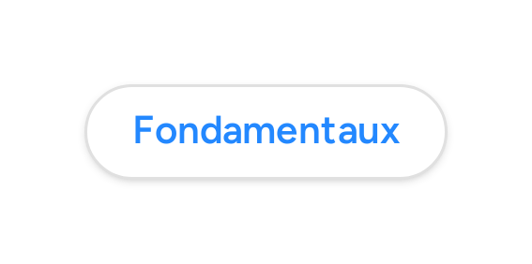




03
Qu’est-ce qu’un système de management ?
Définition (ISO 9000)
Système permettant d’établir une politique, de fixer des objectifs et de définir les processus pour atteindre ces objectifs.
Pas seulement technique
Des mesures organisationnelles pour maintenir et améliorer les résultats.

Slide 4

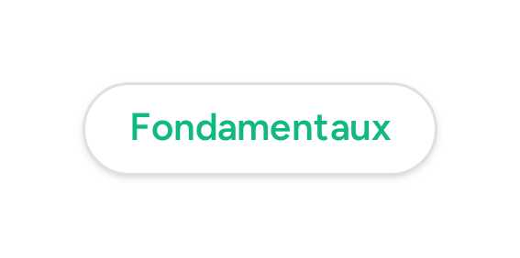


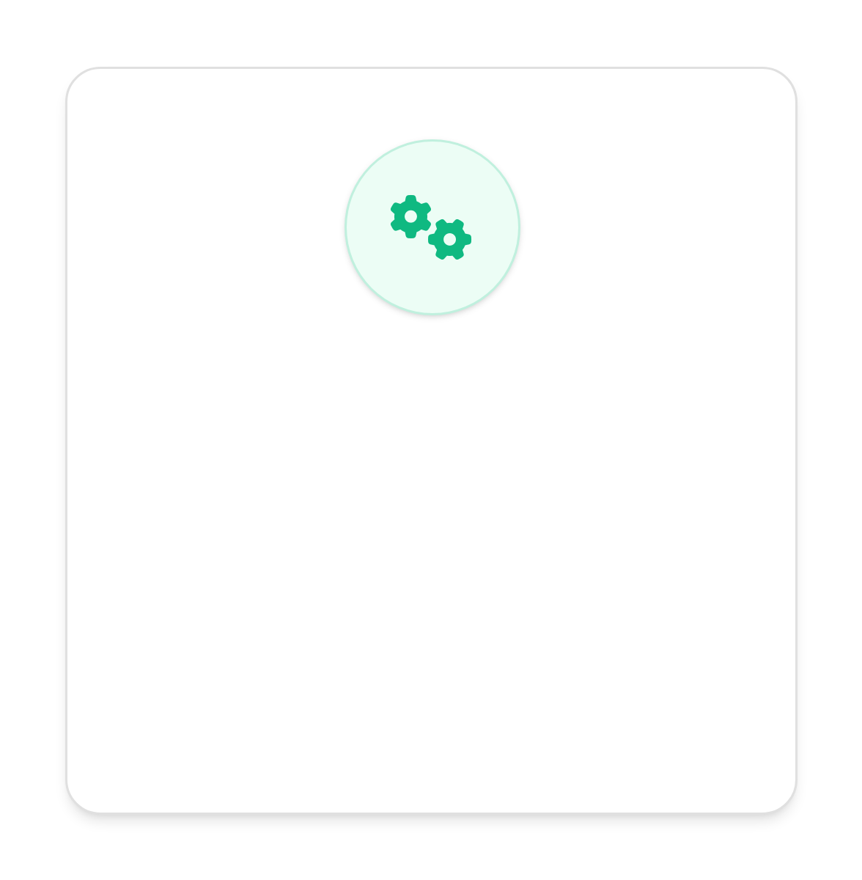










04
De la politique aux processus
Politique
Objectifs
Processus
Ce à quoi l’organisation s’engage
Ce que l’organisation vise à atteindre
Comment les objectifs sont atteints via des activités définies

Slide 5


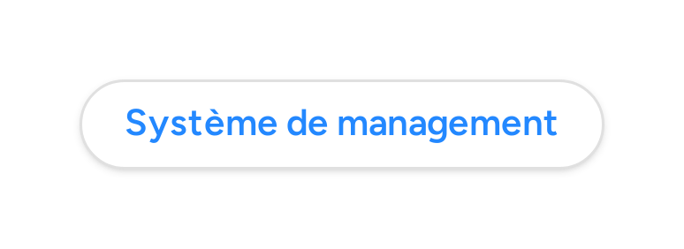

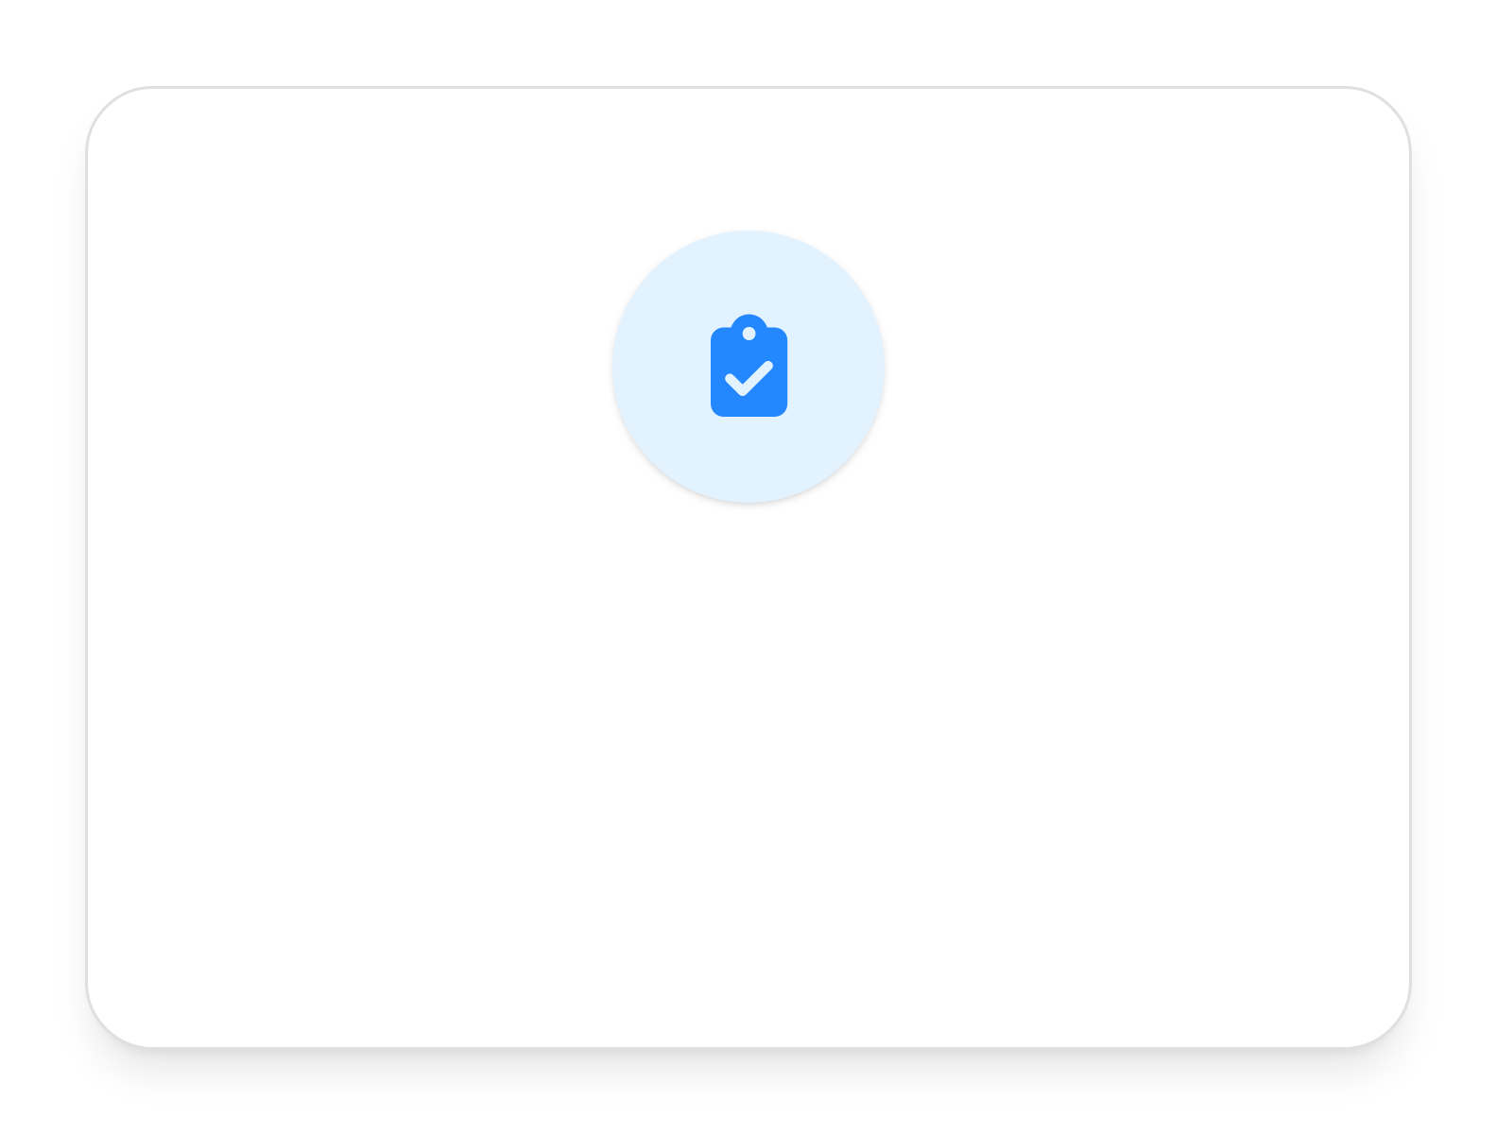


05
Propriétés clés (2/2)
Formalisé
Auditable
Politiques et procédures écrites et diffusées
Processus évaluables et vérifiables via des audits

Slide 6

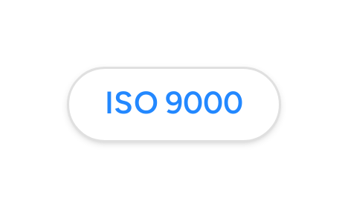





06
Les 8 principes ISO 9000 (contexte)
Leadership
Le management repose sur 8 principes fondamentaux (ISO 9000).
Créer un environnement propice à l'implication du personnel.
Approche factuelle
Deux principes mis en avant ici :
pour la prise de décision

Slide 7




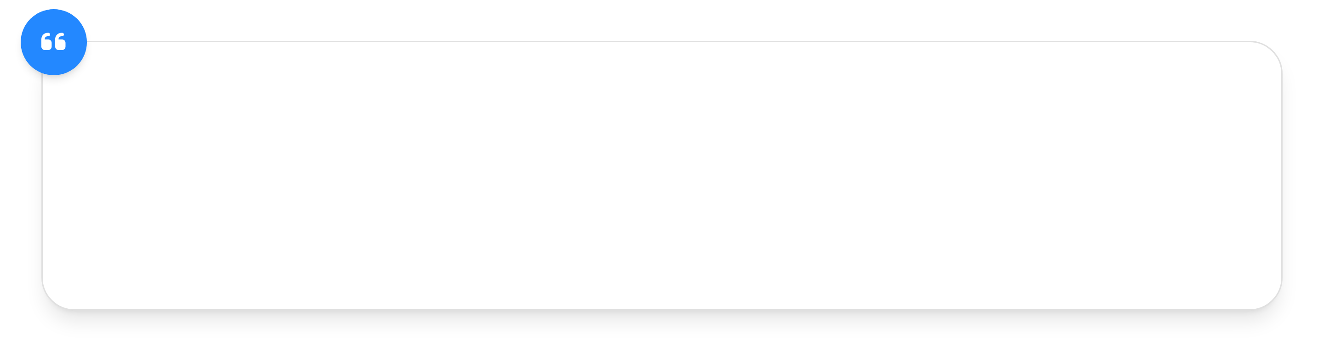


07
Leadership
Les dirigeants créent un environnement interne où les personnes peuvent s’impliquer pleinement.

Slide 8

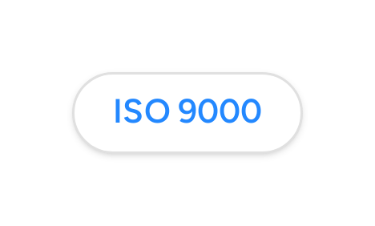






8
Approche factuelle pour la
prise de décision
Les décisions efficaces se fondent sur l’analyse de données et d’informations réelles.

Slide 9

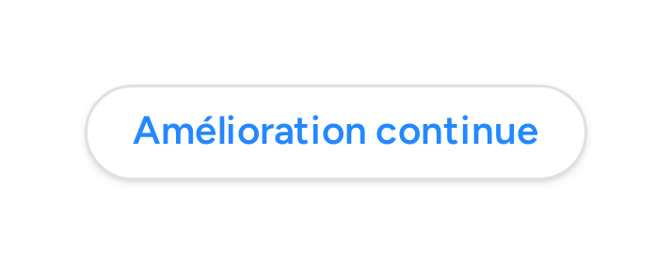









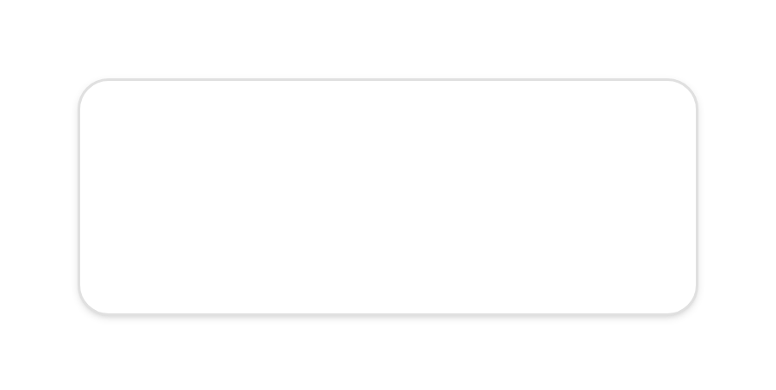


9
Roue de Deming (PDCA)
Le PDCA sert à faire vivre le système de management.
PLAN
Planifier
PDCA
ACT
Cycle
DO
Améliorer
Déployer
Un processus itératif pour l'amélioration continue de la qualité et des processus.
CHECK
Contrôler

Slide 10

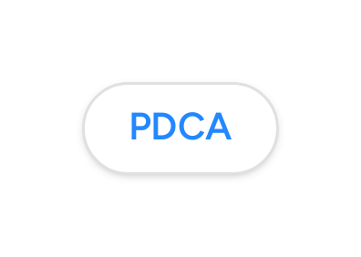








10
Étapes PDCA (1/2)
PLAN (Planifier)
DO (Déployer)
Établir la politique, les objectifs et les processus.
Mettre en œuvre et exploiter les mesures.
"Dire ce qu’on va faire"
"Faire ce qu’on a dit"

Slide 11









11
Étapes PDCA (2/2)
CHECK (Contrôler)
ACT (Améliorer)
Évaluer la performance ; vérifier l’écart entre ce qu’on a dit et ce qu’on a fait.
Actions correctives pour réduire les écarts et améliorer la performance.
"Vérifier l’écart"
"Réduire les écarts"

Slide 12

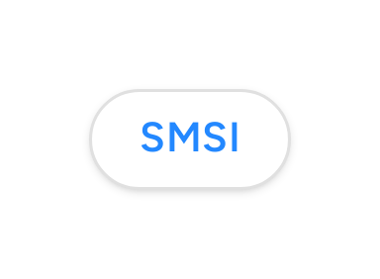







12
Qu’est-ce qu’un SMSI ?
Information sous toutes ses formes
Le SMSI applique les concepts de management à l’information.
Logiciels
Matériels
L’informatique n’est qu’un support de l’information.
Supports papier
Savoir-faire humain

Slide 13

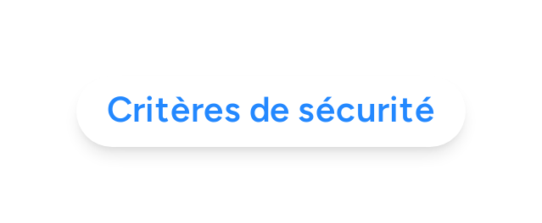








13
Critères de sécurité : DICP (DICA)
La sécurité s’évalue selon DICP (ou DICA) :
Disponibilité
Intégrité
Availability
Integrity
Confidentialité
Preuve
Confidentiality
(Auditabilité)

Slide 14

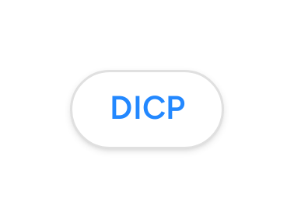




14
Disponibilité
Interruption tolérée
L’information doit être accessible au moment voulu.
< 2 heures
=
Critère quantitatif :
besoin « Vital »

Slide 15

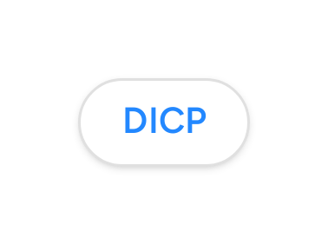




15
Intégrité
Garantir que l’information
n’est pas modifiée
de façon non autorisée.
Protection contre l'altération

Slide 16


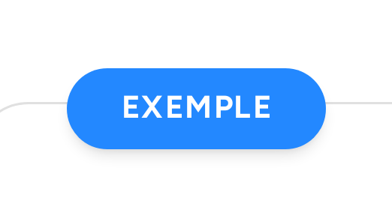



16
Confidentialité
S’assurer que seules les personnes autorisées ont accès aux données.
Secret médical

Slide 17
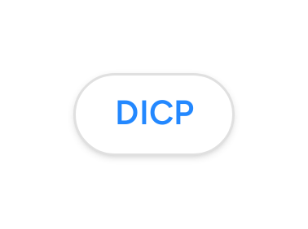







17
Preuve (Auditabilité)
Capacité de tracer les actions pour garantir la responsabilité.
Action
Trace
Responsabilité

Slide 18

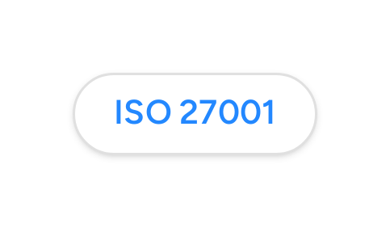
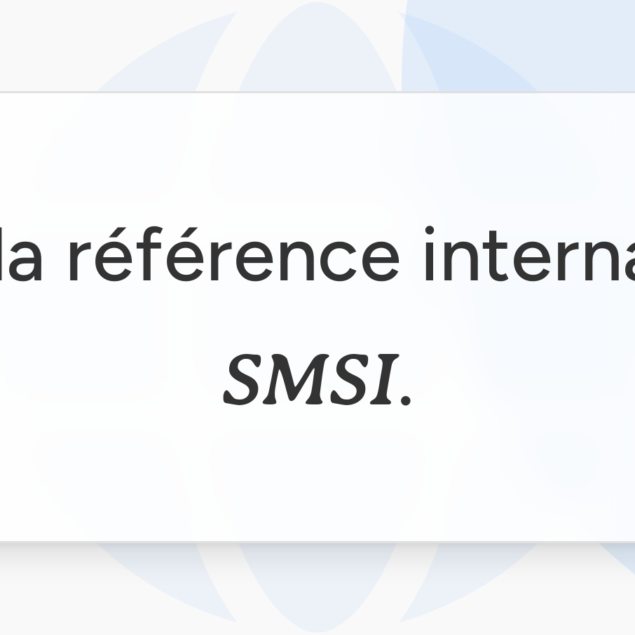

18
ISO 27001, référence du SMSI
ISO 27001 est la référence internationale pour le SMSI.

Slide 19

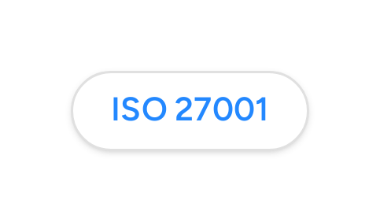






19
Applicabilité universelle
S’adresse à tout organisme indépendamment de :
Taille
Secteur
Nature d’activité
PME ou grande entreprise
Public ou privé
Tout type d'activité

Slide 20

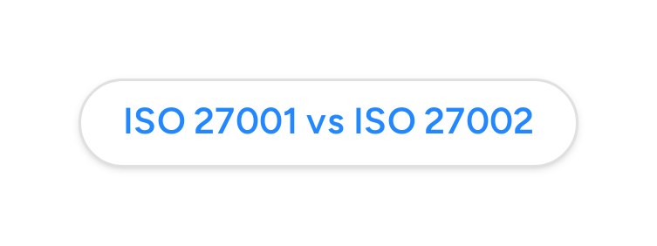
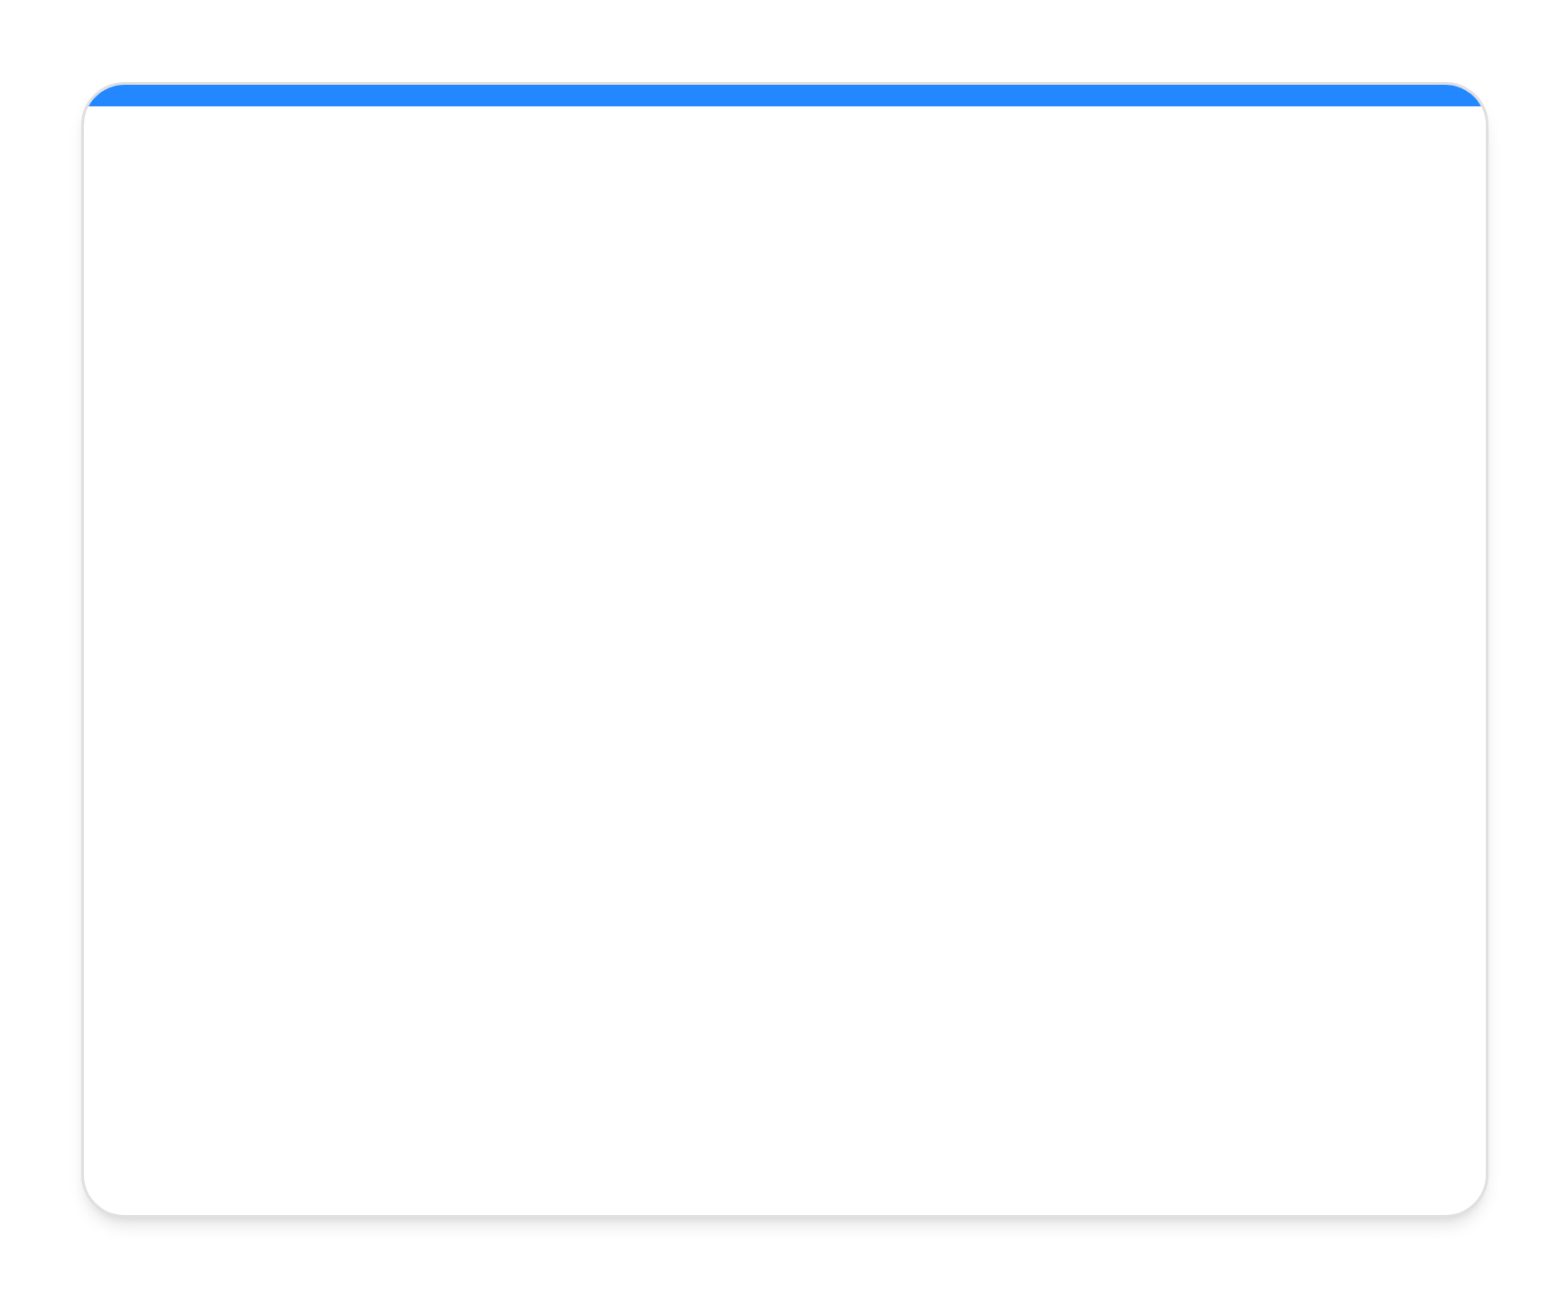
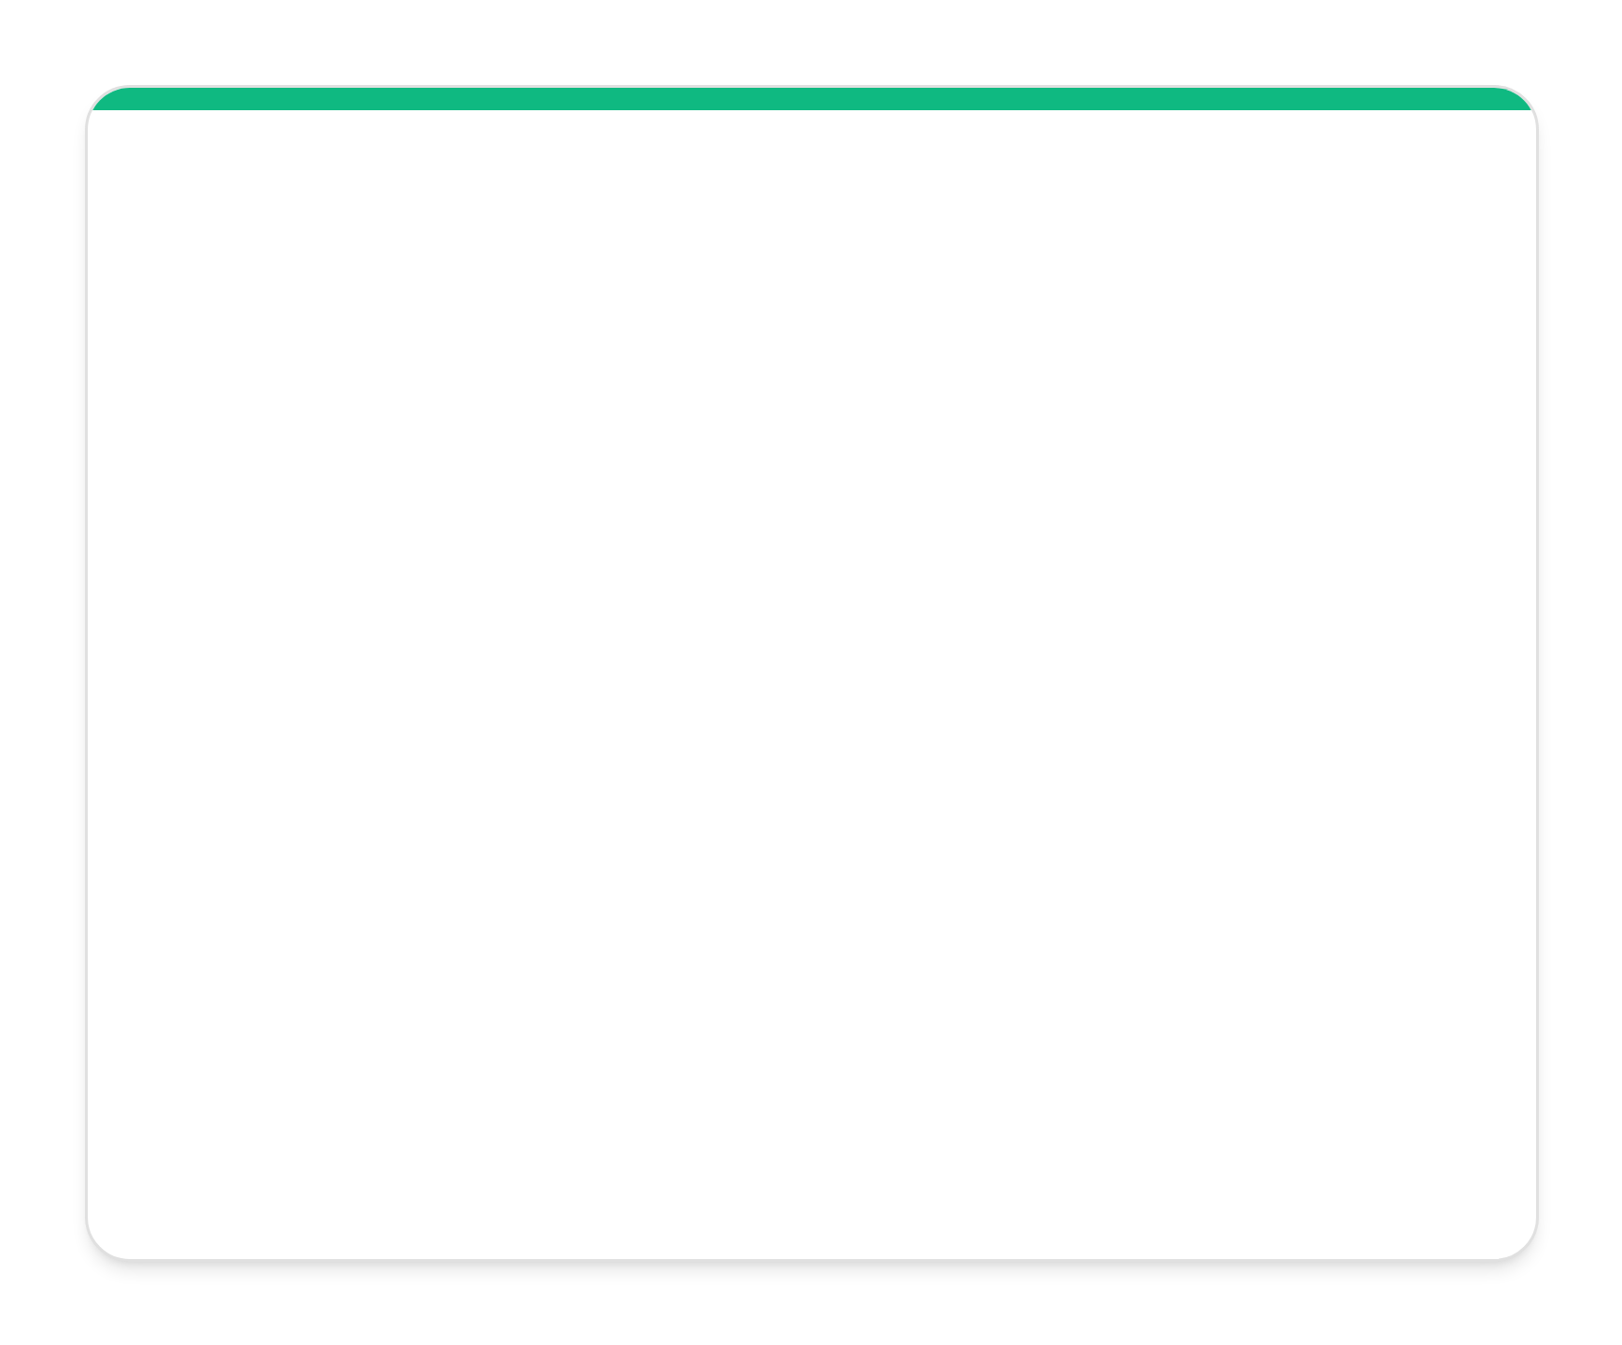







20
Distinguer deux normes
ISO 27001
ISO 27002
Définit les exigences pour mettre en place et certifier un SMSI
Code de bonnes pratiques détaillant des mesures de sécurité
VS
Ne permet pas la certification
Verbe clé
« Shall » (doit)
Verbe clé
« Should » (devrait)

Slide 21

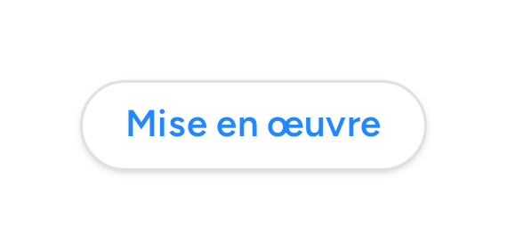




21
Démarrer la mise en œuvre du SMSI
Le Contexte
La Direction
Commencer par comprendre le contexte
Impliquer la direction

Slide 22









22
La planification au cœur du système
Le cœur du système est la planification.
Elle repose sur :
Planification
Appréciation des risques
Traitement des risques
Chapitre 6

Slide 23



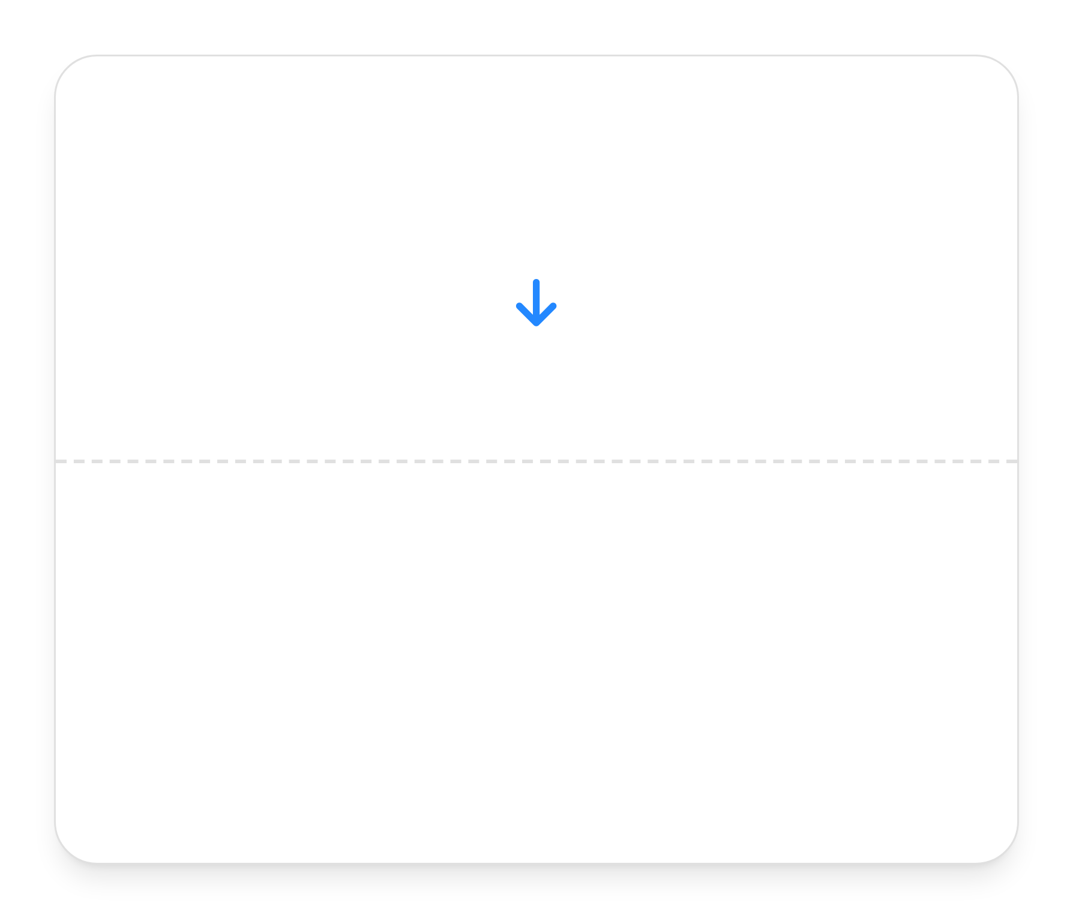












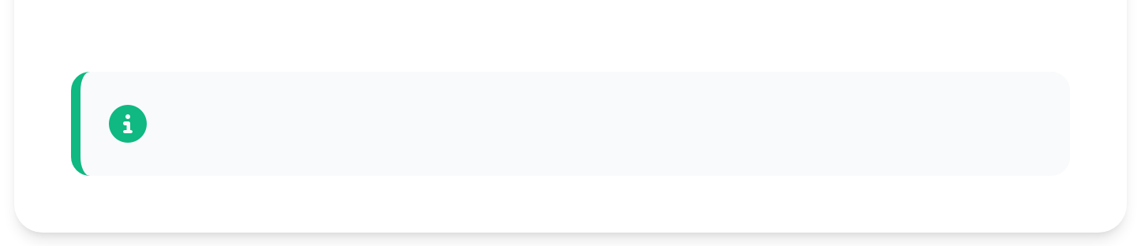


23
Déclaration d’Applicabilité (DdA/SoA)
Document majeur issu de la démarche
Annexe A (Référence)
Catalogue de mesures
Une synthèse essentielle pour la certification.
Mesures retenues
Liste les mesures de sécurité retenues parmi les objectifs de référence de l’annexe A.
DdA / SoA
Mesures Retenues
Exclusions
Justifie les exclusions (pourquoi telle mesure n'est pas appliquée).
Exclusions Justifiées
État des lieux
État Actuel
Fait l’état des lieux des mesures existantes (implémentées ou non).

Slide 24






24
Audit interne
Exigence d'indépendance
L’auditeur doit être indépendant de l’exploitation et de l’implémentation des mesures vérifiées.
Rôle principal
Assure la surveillance du système.
Objectif : garantir l’impartialité des résultats

Slide 25


Merci
SMSI & ISO 27001
Lien Kahoot : https://create.kahoot.it/share/systeme-de-management-smsi-iso-27001/735d7623-a601-4e96-ace2-8e161f949798

